Slide 1
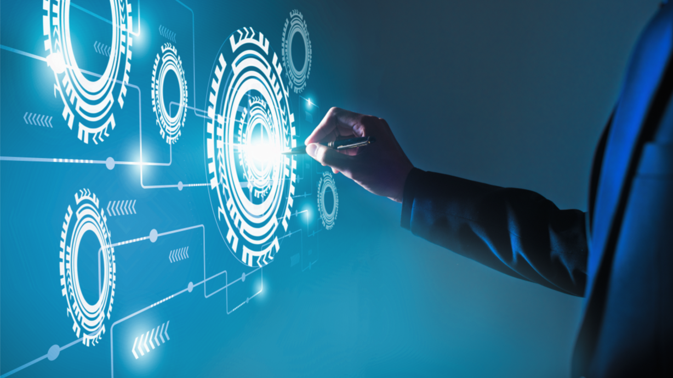


AIㆍ빅데이터 심화
해군 교육사령부 정보통신학교

Slide 2
1
도 입 - 사례소개
2
인공지능 개념 및 범주
3
딥러닝 구조 및 발전사
4
CNN알고리즘 원리
목 차
5
학습용 데이터 구축
6
PreTrained 모델
7
이미지분류 실습
8
ChatGPT 원리 및 실습

Slide 3
도 입

Slide 4
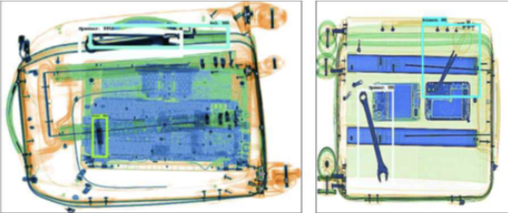
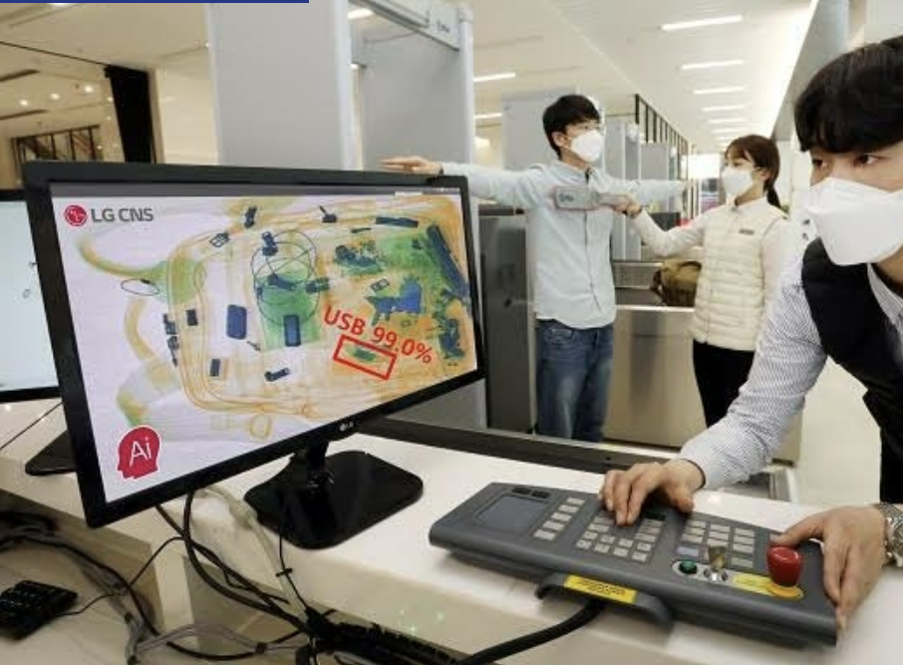
사례소개
공항 출입국 게이트 'AI 위해물품 판독'
기업·기관의 정보유출을 막는
'AI 엑스레이 영상 분석'

Slide 5
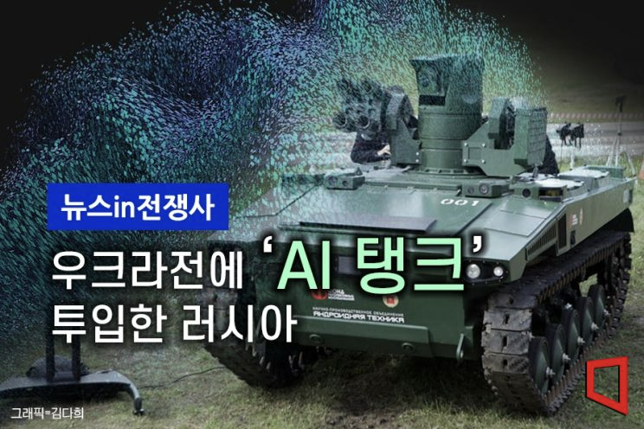
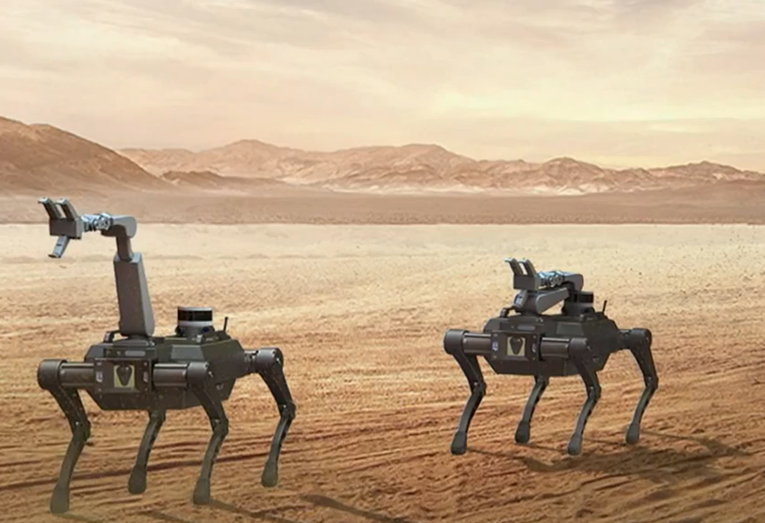
사례소개
AI 탱크 '마르케르'
현대 로템 '다족보행로봇'

Slide 6
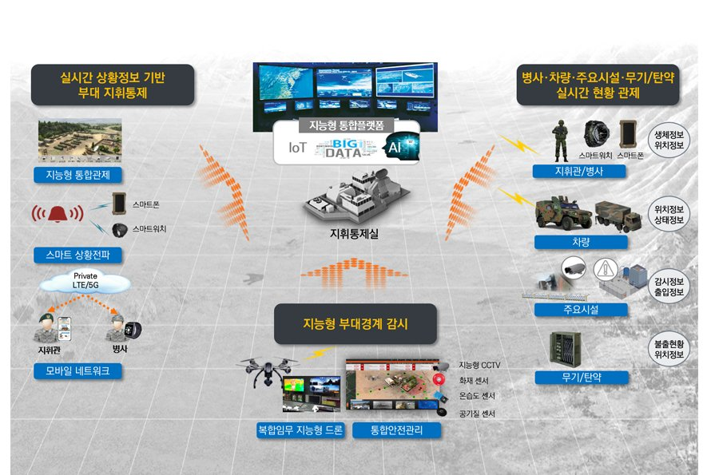
사례소개
스마트 군항·항공기지
• AI 지능형 서비스를 기반으로 부대 경계감시, 지휘통제, 군수지원, 재난관리 등 부대 운영 첨단화

Slide 7
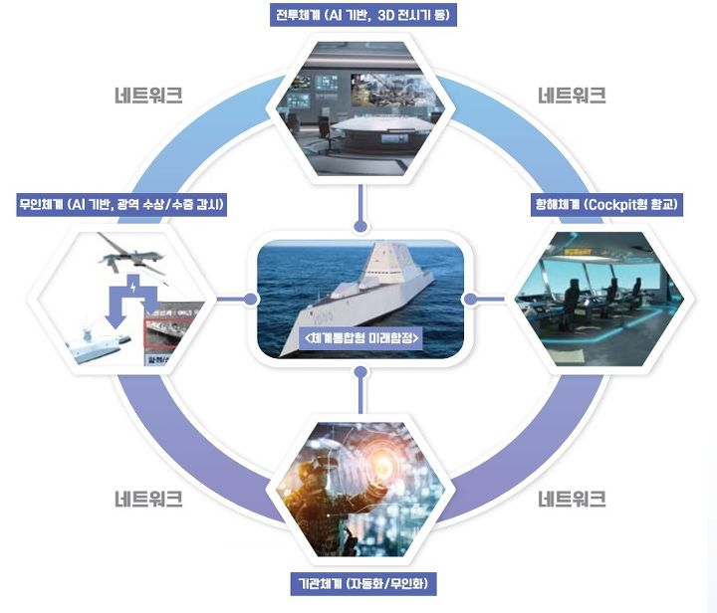
사례소개
AI 기반 스마트 Battleship
• 함정에 AI 적용, 영상 식별 및 항해 안전 지원 시스템 구현
＊ 지능형 함정 손상통제 및 화재·안전관리, 항해 충돌예방·경보, 항해 위험도 분석

Slide 8
사례발표
인공지능 사례를 직접 찾아볼까요?
* 딥러닝과 관련된 사례면 더욱 좋아요~

Slide 9
사례발표
이제, 이젤패드에 붙여보겠습니다.

Slide 10
인공지능 개념 및 범주

Slide 11
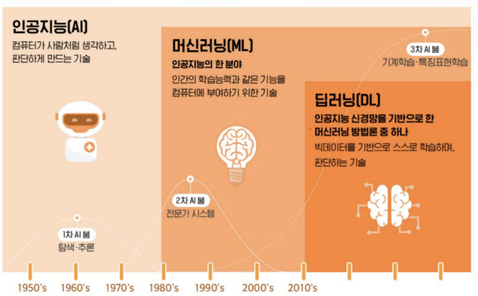
인공지능 개념 및 범주

Slide 12
머신러닝과 전통적인 프로그래밍의 차이
머신러닝이란?
[전통적인 프로그래밍]
규칙
전통적인
프로그래밍
결과
데이터
1 + 1 = ?
2
2 - 1 = ?
1

Slide 13
머신러닝과 전통적인 프로그래밍의 차이
머신러닝이란?
[머신러닝 기반 프로그래밍]
결과
머신러닝
규칙
데이터
1 ? 1 = 2
+
2 ? 1 = 1
-

Slide 14
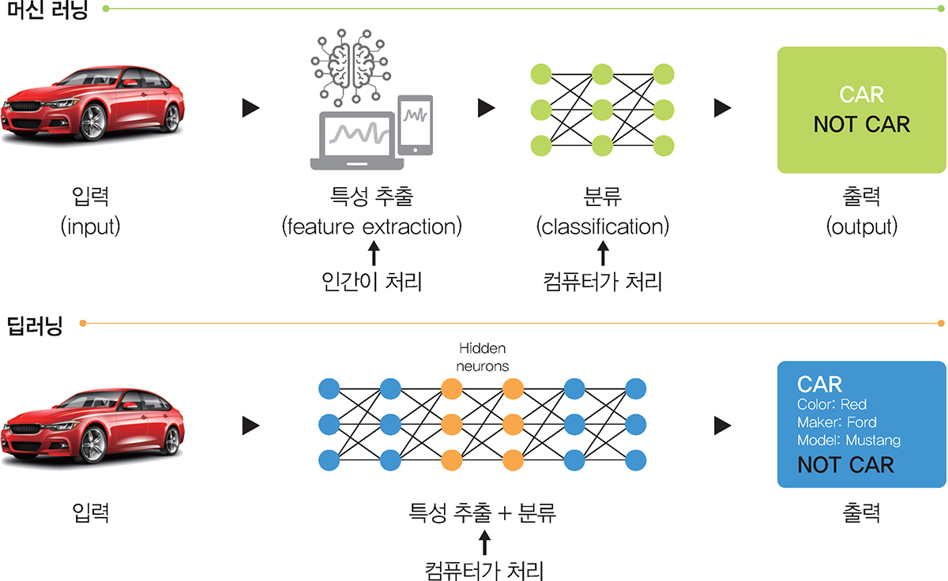
머신러닝과 딥러닝의 차이
머신러닝의 난제
데이터의 특징을 인간이 처리하여 AI 모델에 입력

Slide 15
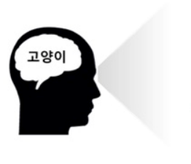
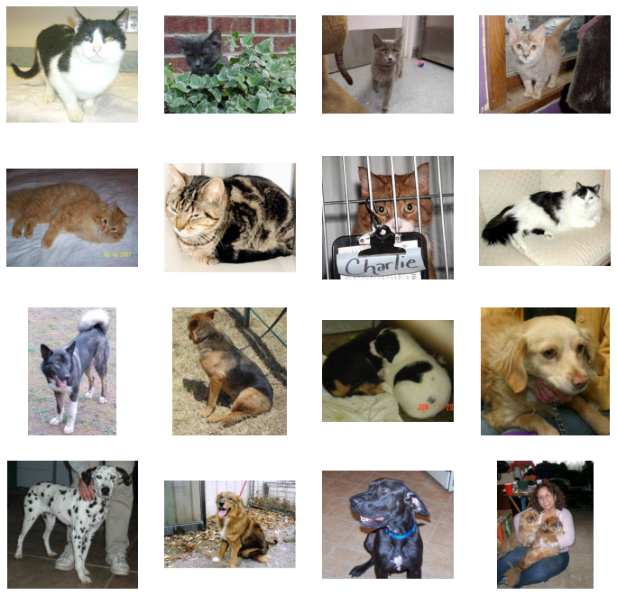
머신러닝과 딥러닝의 차이
사람의 관점에서 객체 인식

Slide 16
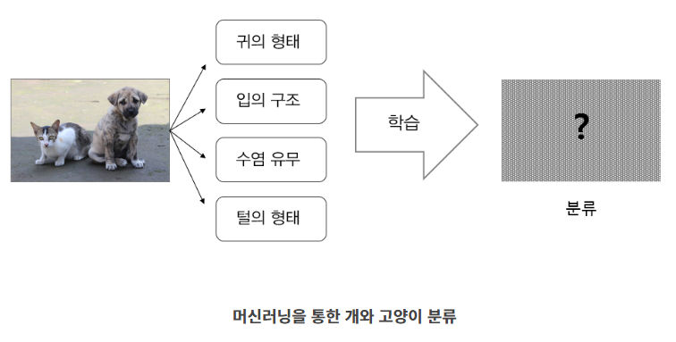
머신러닝과 딥러닝의 차이
머신러닝 관점에서 객체 인식

Slide 17
머신러닝과 딥러닝의 차이
머신러닝과 딥러닝 비교

Slide 18
딥러닝 구조 및 발전사

Slide 19
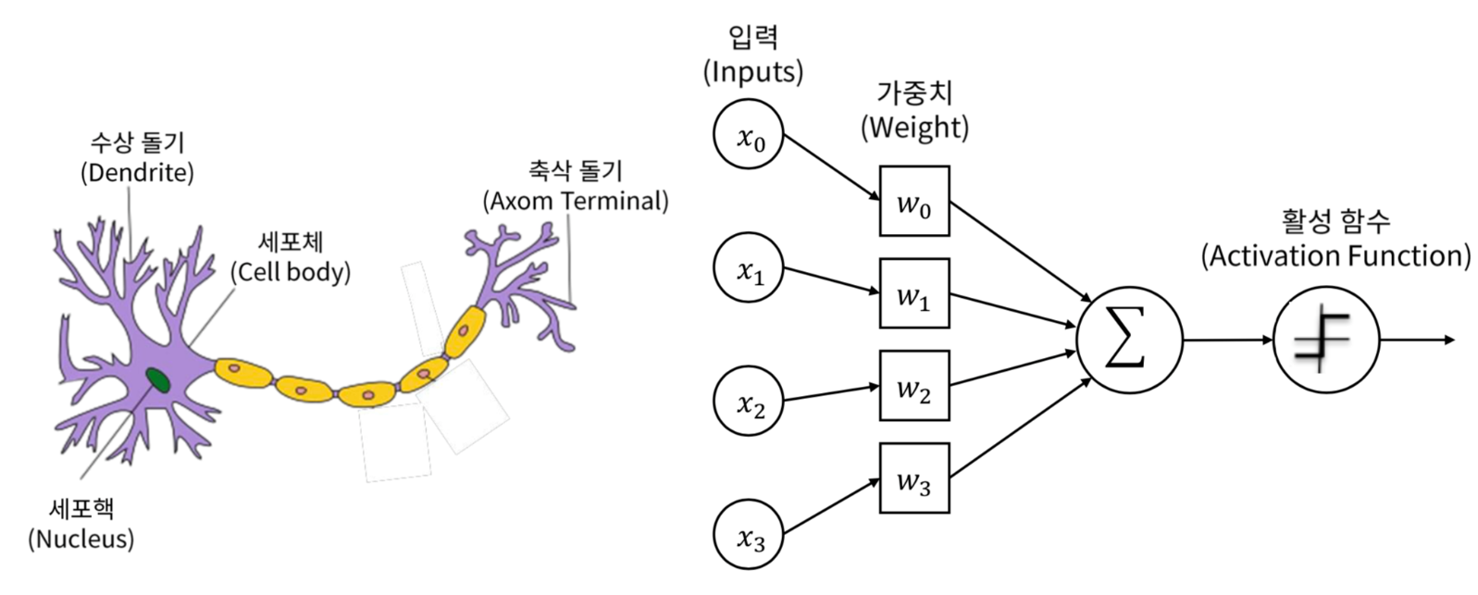
인공신경망의 구조
인공 신경망과 딥러닝
인간
컴퓨터

Slide 20
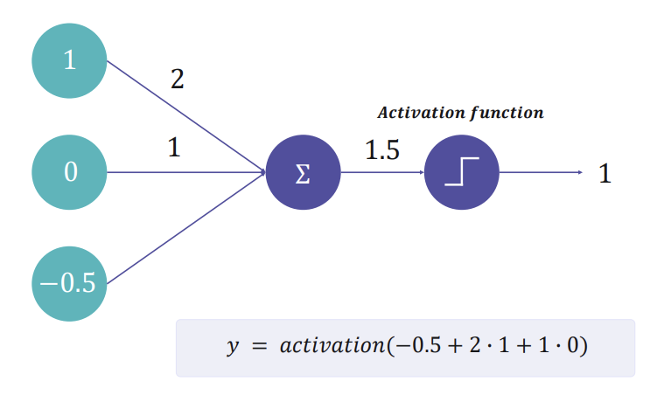
퍼셉트론(Perceptron)
퍼셉트론 동작 예시

Slide 21
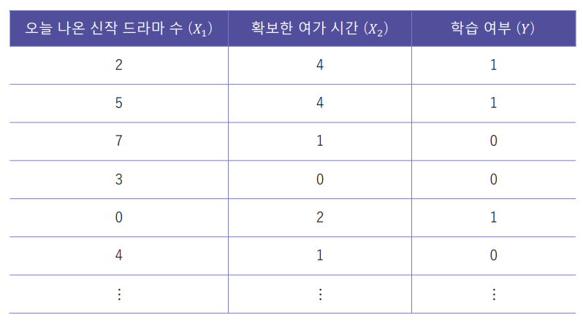
퍼셉트론(Perceptron)
퍼셉트론 동작 예시
인공지능 학습 여부를 예측하기 위한 데이터

Slide 22
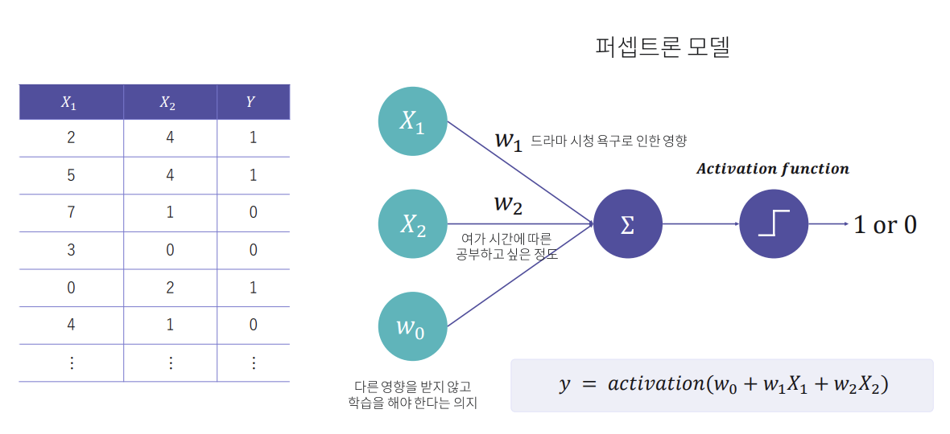
퍼셉트론(Perceptron)
퍼셉트론 동작 예시

Slide 23
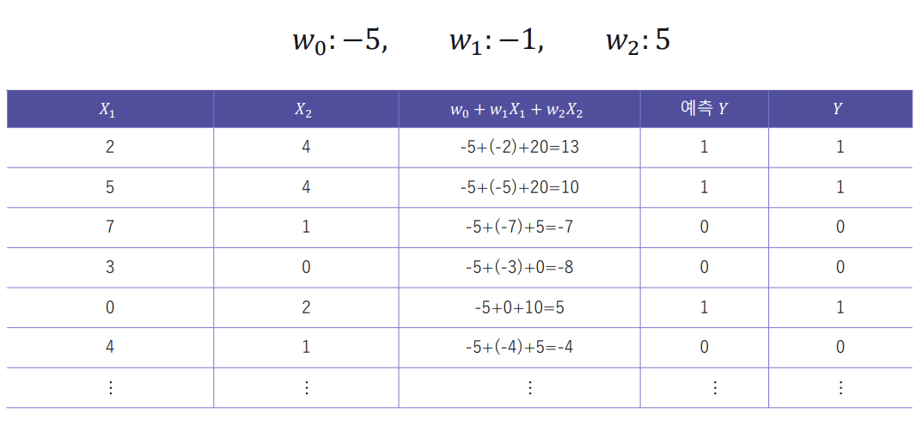
퍼셉트론(Perceptron)
퍼셉트론 동작 예시

Slide 24
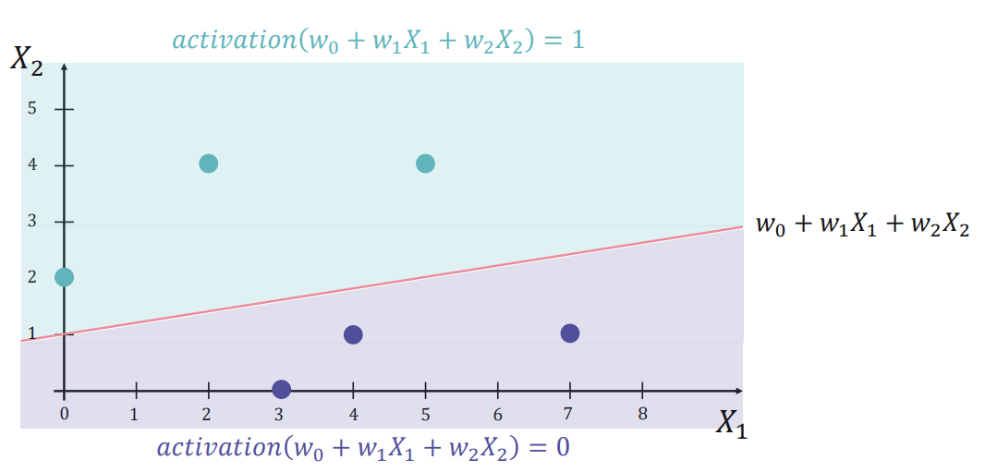
퍼셉트론(Perceptron)
퍼셉트론 동작 예시

Slide 25
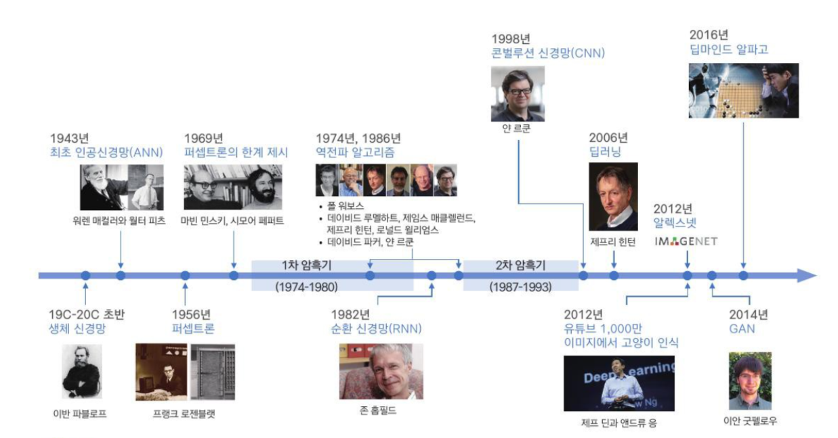
딥러닝의 발전
인공 신경망 발전사

Slide 26
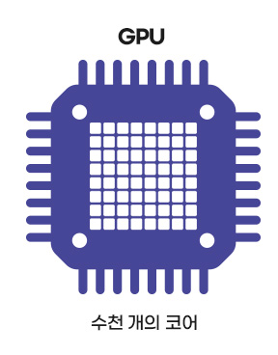
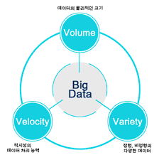
딥러닝의 발전
딥러닝 발전 요인
빅데이터
컴퓨팅 자원
다양한 분야 활용
컴퓨터 비전
자연어 처리
음성 인식

Slide 27

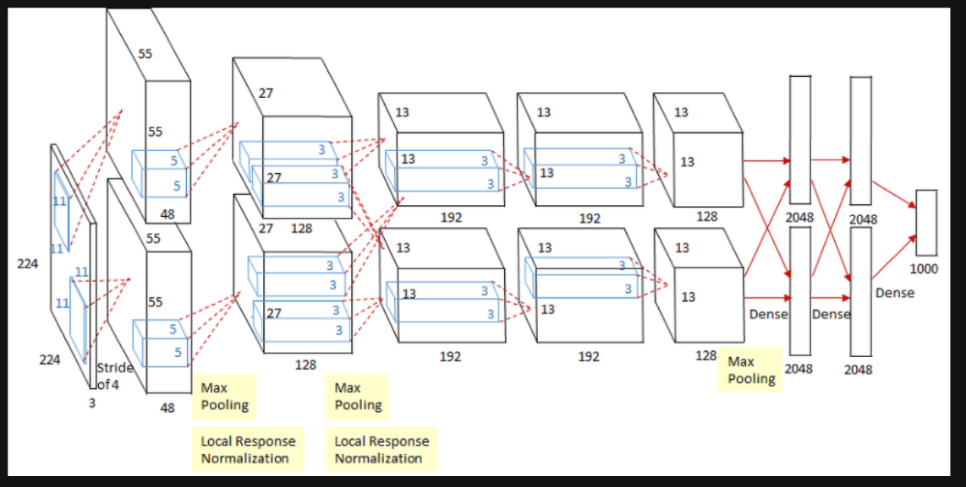
딥러닝의 발전
이미지넷 챌린지(2012)
• AI 모델을 활용해 개, 고양이, 비행기, 선박 등의 이미지 분류 성능을 경쟁하는 챌린지
제프리 힌튼의 알렉스넷 모델 우승
에러율 : 26% → 16%

Slide 28
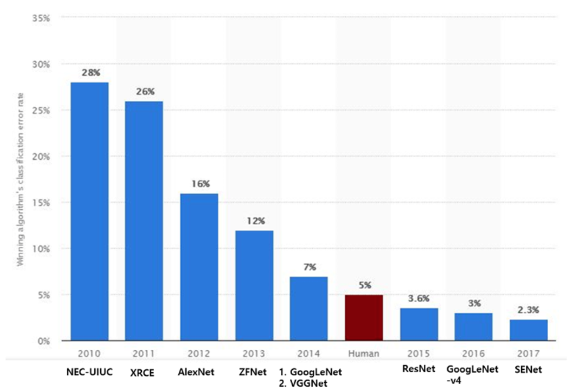
딥러닝의 발전
이미지넷 챌린지
< 챌린지 우승 알고리즘의 분류 에러율 >

Slide 29
CNN(Convolutional Neural Networks)

Slide 30

CNN 동작 원리
이미지분류(Classification)

Slide 31
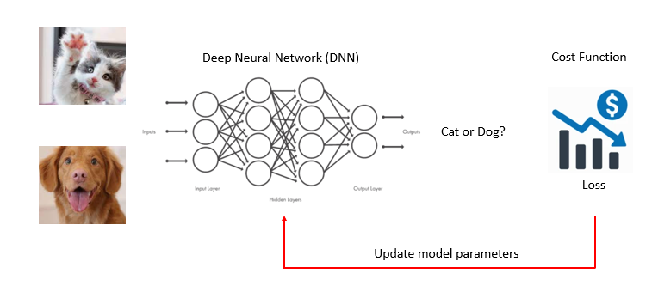
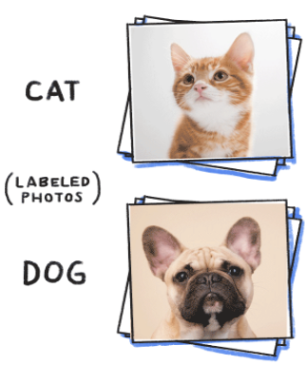
CNN 동작 원리
기본 학습 Framework

Slide 32
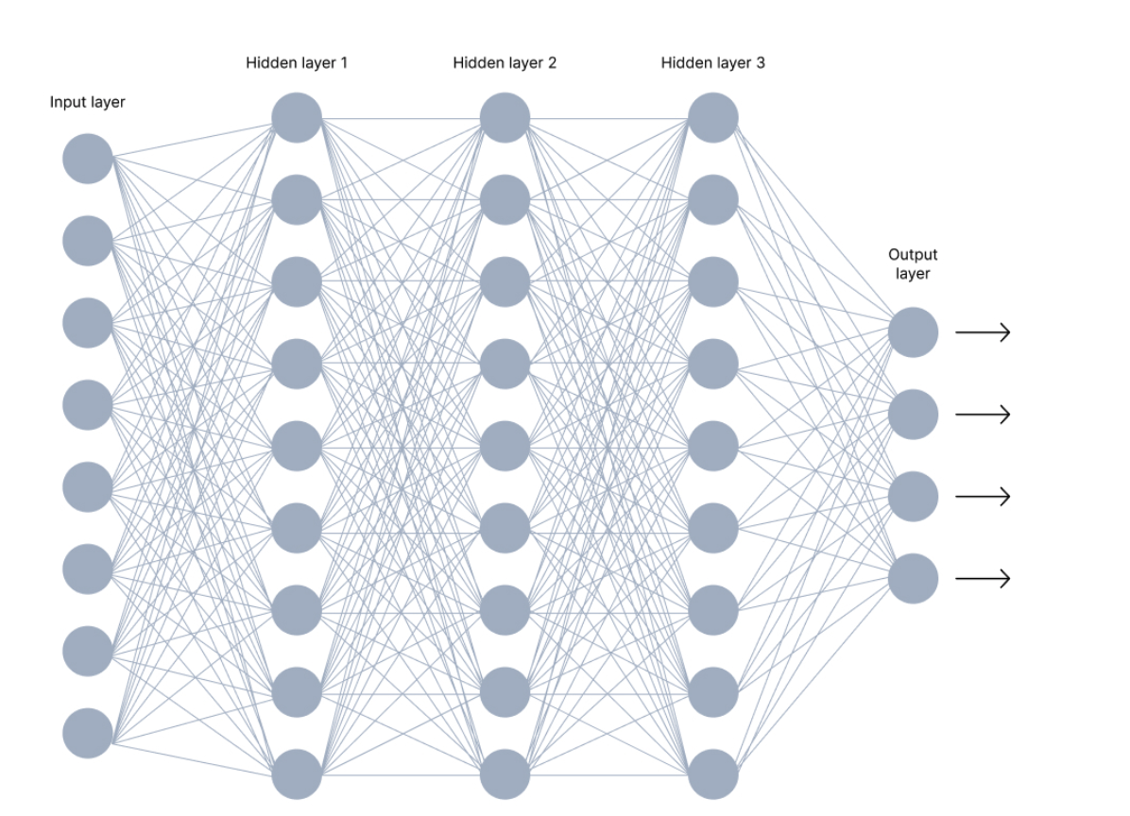
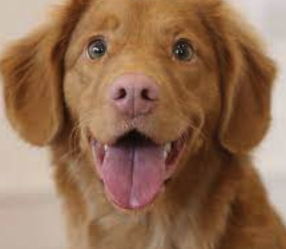
CNN 동작원리
딥러닝의 학습 원리
순전파 : 입력데이터를 계산하여 예측치를 도출하는 과정
오차계산
< 예측치 >
< 정답 >
개 | 0.79
고양이 | 0.11
사람 | 0.06
자동차 | 0.04
개 | 1
고양이 | 0
사람 | 0
자동차 | 0
역전파 : 예측치와 정답의 차이를 줄이기 위해 가중치를 조정하는 과정

Slide 33

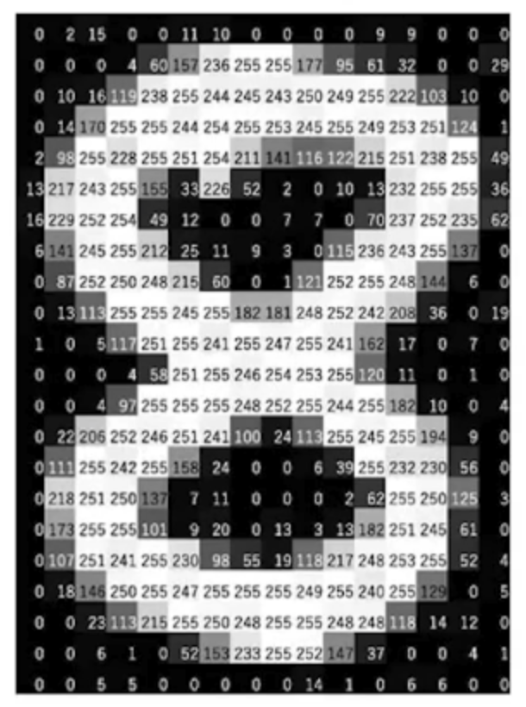
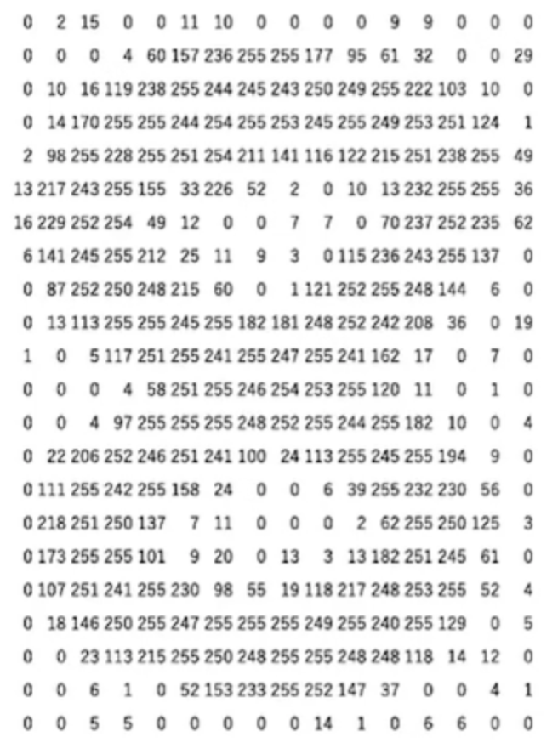
CNN 동작 원리
Image Data
0~255
Grayscale Image
Pixel Values
(WxH)
(WxHx1)

Slide 34
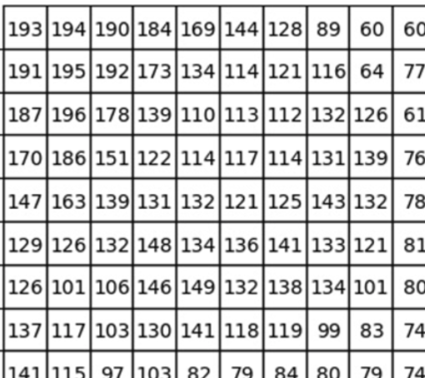
CNN 동작 원리
0~255
Image Data
Blue
Green
Red
RGB Image
Pixel Values
(WxH)
(WxHx3)

Slide 35
감 사 합 니 다

